Slide 1
שימוש בבלוקים ופונקציות של אור
מאת Arvind and Sanjay Seshan

Slide 2
מטרות השיעור
ללמוד כיצד לתכנת את אורות ה-LED על הבקר
ללמוד כיצד לתכנת את אורות חיישן המרחק
ללמוד כיצד להציג את ערכי חיישנים על הבקר

Slide 3
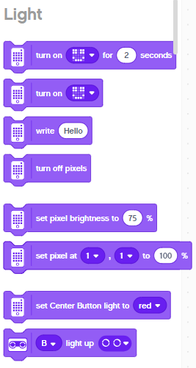
בלוק אור
את בלוק האור ניתן למצוא בין הבלוקים הסגולים
אפשר להשתמש בבלוקים אלה להמון דברים שונים. אפשר להציג מספרים על הבקר, להדליק את אורות חיישן המרחק ואפילו לכתוב טקסט שיופיע על הבקר!
שנו את אורות הלדים שעל הבקר לתצורה כרצונכם
הציגו טקסט
שנו את בהירות אורות ה-LED
שנו את צבע הכפתור המרכזי בבקר
האירו את חיישן המרחק

Slide 4
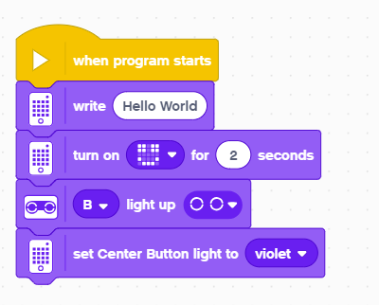
אתגר: האירו את העולם
כתבו “Hello World” על מסך הבקר
לאחר מכן הציגו סמיילי ל-4 שניות
האירו את האורות מסביב לחיישן המרחק
שנו את צבע כפתור הבקר המרכזי לצבע כרצונכם
הטקסט Hello World יופיע על מסך הבקר
מציג סמיילי
מאיר את חיישן המרחק
הופך את צבע הכפתור המרכזי לסגול

Slide 5
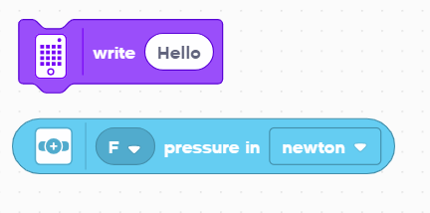
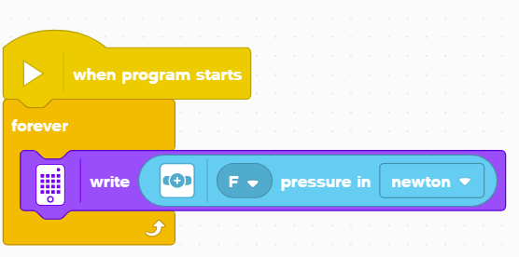
אתגר: הציגו ערכי חיישנים
כמה חזק אנו לוחצים על חיישן הכוח?
כתבו תוכנה בלולאה שמציגה את ערך חיישן הכוח על מסך הבקר
הציגו את הנתונים ביחידות ”ניוטון”
תוכנה זו מציגה את ערך חיישן הכוח על מסך הבקר
ערך חיישן הכוח נכתב על המסך כאן

Slide 6



קרדיטים
המצגת נוצרה על ידי Arvind and Sanjay Seshan עבור Prime Lessons.
המצגת תורגמה לעברית ע"י FRC D-Bug #3316 וקבוצות ה-FLL של עירוני ד' תל-אביב #285 ++D ו-DGITAL #1331
ניתן למצוא שיעורים נוספים באתר
www.primelessons.org
This work is licensed under a Creative Commons Attribution-NonCommercial-ShareAlike 4.0 International License.

